Slide 1
Eines de hacking
Eines de hacking. Sniffers. Tcpdump i Ethereal. Rootkits. Contrasenyes. Tècniques de força bruta
Notes:
Presentació: Nom. Index de les tres parts de la prova?
OBJECTIU: comprovació de l'aptitud pedagògica de l'aspirant i el seu domini de les tècniques necessàries per a l'exercici docent
CONCLUSIÓ: Degut a que el temps per aquesta prova es limitat, em centraré en les parts de la programació que són competència directa del professor i només esmentaré de forma ràpida les qüestions que venen fixades de forma normativa per alguns dels ents reguladors dels Cfs.
El meu objectiu és intentar demostrar en aquest temps límitat la meva capacitat com a docent, que puc ser bon comunicador, amb iniciativa i creativitat, sensible amb la diversitat a l'aula i als conflictes i/o problemes que poden sortir i que obviament predisposat a la innovació i adaptació a les circumstàncies

Slide 2


Eines de hacking
Hacker: entusiasta dels ordinadors. Comunament utilitzat en to pejoratiu.
Hacking: art informàtica de construir i solucionar problemes que atempten contra la vulnerabilitat dels sistemes informàtics.
Ethical hacking: ús ètic del hacking.
Cracker: persona que viola la seguretat d'un sistema informàtic de forma similar a com ho faria un hacker però que a diferència d'aquest últim, el cracker realitza la intrusió com a benefici personal o per a fer mal.
Lamer: persona o producte que fer falta de maduresa, sociabilitat o habilitats tècniques és considerat un incompetent en una matèria o activitat específica.
Cultura Hacker
  Hacker Slang (argot hacker): Jargon File
Veurem algunes de les eines més famoses o importants.
Hacking Tools a la wiki del curs

Slide 3
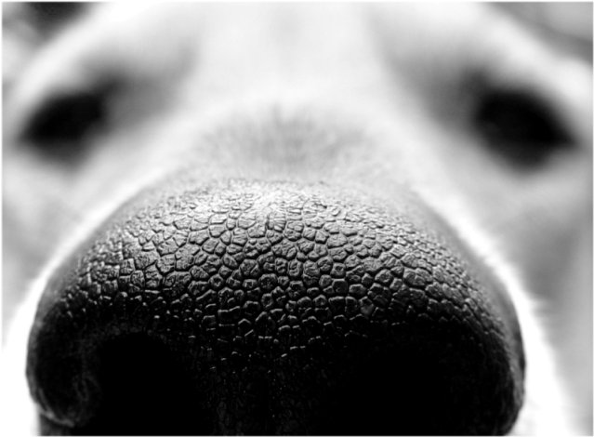
Packet Sniffers
És un programari o sistema de maquinari que pot interceptar i enregistrar el tràfic que circula per un segment de xarxa
  També coneguts com a Analitzadors de Xarxa o Analitzadors de protocols.
  Tipus de xarxes:
    Ethernet sniffers
    Wireless sniffers
  Durant la captura de paquets ofereixen eines per descodificar i analitzar els protocols i especificacions més comuns.
  Packet Sniffer a la wikipedia

Slide 4

Packet Sniffers
Utilitats:
  Monitoritzar l'ús de la xarxa i/o
  realitzar estadístiques
  Analitzar problemes de xarxa
  Detectar intrusions a la xarxa
  Espiar la xarxa i obtenir informació sensible (contrasenyes, documents secrets, etc.)
  Enginyeria inversa de protocols
  Depurar aplicacions client/servidor o implementacions de protocols
  Depurar problemes de connectivitat

Slide 5
Packet Sniffers
  tcpdump
  Ethereal / WireShark
  DSniff
  Ettercap
  Kismet (xarxes wireless)
  Ksniffer
  Open Source Packet Sniffer (Windows/Wincap)
  NetworkMinner
  Hi ha moltes solucions comercials que podeu consultar a la la wikipedia

Slide 6
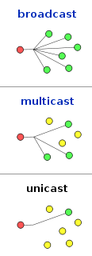
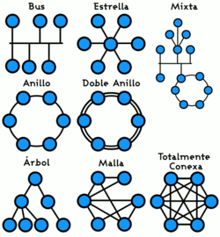

Mode promiscu
És el mode en que un node (ordinador, dispositiu de comunicacions, etc.) connectat a una xarxa compartida captura tot el tràfic que circula pel node amb independència de si el tràfic és per al node o no.
  El funcionament del mode promiscu depèn molt de la tipologia (anell, bus...) i del tipus de xarxa (cablejada, sense fils...), del tipus de transmissió (unicast, broadcast) i dels dispositius de xarxa utilitzats (HUB, Switch...)
  No tots els dispositius de xarxa (targetes) ens permeten utilitzar el mode prosmiscu

Slide 7

Mode promiscu. Ifconfig
Com podem saber si som promiscus ;-)?
  Consultant les característiques de la nostra targeta de xarxa amb ifconfig
  Ifconfig a la wiki del curs
$ ifconfig eth0 promisc
$ ifconfig eth0
eth0 Link encap:Ethernet HWaddr 00:80:C8:F8:4A:51
inet addr:192.168.99.35 Bcast:192.168.99.255 Mask:255.255.255.0
UP BROADCAST RUNNING PROMISC MULTICAST MTU:1412 Metric:1
RX packets:190312 errors:0 dropped:0 overruns:0 frame:0
TX packets:86955 errors:0 dropped:0 overruns:0 carrier:0
collisions:0 txqueuelen:100
RX bytes:30701229 (29.2 Mb) TX bytes:7878951 (7.5 Mb)
Interrupt:9 Base address:0x5000
$ ip link show | grep eth0
2: eth0: <BROADCAST,MULTICAST,PROMISC,UP,10000> mtu 1500 qdisc pfifo_fast qlen 1000

Slide 8
Ethernet
Nivell 1 TCP/IP (Nivell físic 1 i d'enllaç 2 a OSI).
Família d'estàndards IEEE 802:
  802.2: Capa LLC (Logical Link Control). Interfície comuna entre el nivell de xarxa i la família de protocols.
  La resta de protocols defineixen el
  nivell físic i el subnivell MAC.
    802.3 Ethernet
    802.4 Token Ring
    802.11 Wi-FI
    802.15 Bluetooth
NIVELL 3. XARXA
SUB NIVELL LLC
SUB NIVELL MAC
NIVELL 1. FÍSIC

Slide 9
Ethernet
Nivell LLC (Logical Link control). Compartit per tots els protocols de la família.
  Lògica de reenviaments
  Control de flux
  Comprovació d'errors
Nivell MAC (Medium Acces Control).
  Control d'accés a medi compartits (cables en bus, ràdio, etc.)
  No utilitzat en protocols punt a punt (no hi ha medi compartit)
  Adreça MAC: sistema adreçament de nivell 2 equivalent a les adreces IP al nivell 3

Slide 10
Ethernet. Nivell MAC. Conceptes
Segments de xarxa
  És una porció de xarxa separada de la resta per un dispositiu de xarxa com:
    Repetidor
    Bridge o Switch
    Router
Domini de col·lisió
  És un segment lògic de xarxa on els paquets poden col·lisionar al ser enviats a un medi compartit.

Slide 11
Ethernet. Nivell MAC
Algorismes MAC
  Aloha i Aloha Ranurat (desenvolupats per la Universitat de Hawai). S'envia un paquet i si hi ha col·lisió es torna a enviar.
  CSMA/CD (Carrier sense multiple access with collision detection). Detecta si hi ha senyals utilitzant el medi i té un procediment en cas de col·lisió.
  Antics sistemes Ethernet funcionaven amb coaxials en bus físic i lògic.
  Actualment el problema de les col·lisions està més limitat gràcies als switches.
  Torna a ser un tema candent en xarxes wireless (l'aire és un medi compartit).

Slide 12
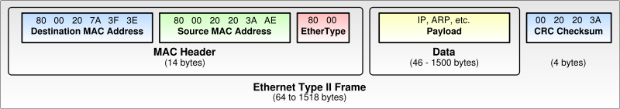
Trama Ethernet
  Origen: Adreça MAC origen de la trama
  Destí: Adreça MAC destinació de la trama
  Tipus: EtherType. Tipus d'ethernet.
  Dades
  CRC Checksum: Control d'errors

Slide 13

Switched LAN. Hubs i Switchs
Les LANs connectades a switchs o HUBS tenen una topologia física d'estrella.
Topologia lògica:
  HUB: mateix segment de xarxa (bus compartit). Treballa a nivell físic (mecànic). Dispositiu “tonto” (dumb)
  Switch: s'utilitza una base de dades per recordar les MACs (IPs) de cada port i es connecta de forma directa als ports d'origen i destinació d'una comunicació. Treballa a nivell d'enllaç (taula de MACS). Dispositiu intel·ligent.
    LAN Commutada. Cada PC té el seu propi segment de xarxa no compartit.
    Els switches són més segurs.

Slide 14
Switches
Tipus:
  Home Switches (no gestionats). Típics en entorns SoHo (Small Office/ Home Office).
  Switches gestionats (Managed Switches).
    Controlar el port de forma individual (on/off)
    Control de la velocitat del link
    Prioritats de ports
    Filtratge MAC
    Port Mirroring per tal de monitoritzar ports
    Altres: Suport per SNMP, VLAN, Link Aggregation
  Switches intel·ligents. Realitzen tasques de forma automàtica: establir velocitats d'enllaç, permetre connexions directes i creuades, etc.

Slide 15

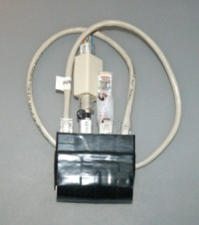
Network Taps
Són dispositius de maquinari que permeten accedir a les dades que circulen per un cable de xarxa
  També anomenat Test Acess Port o Test Access Point
  Útils per depurar errors
  Hi ha sistemes més escalables per
  controlar la xarxa
  Com construir el teu propi Network Tap
  Network Tap a la wikipedia

Slide 16
tcpdump
Desenvolupador: The Tcpdump team
OS: gairebé tots
Llicència: lliure ( BSD)
  Eina de línia de comandes
  que permet visualitzar el tràfic
  de xarxa (Packet Sniffer)
  Hi ha un “port” per a Windows (WinDump) basat en Wincap (port de libcap)
  Cal ser superusuari (root) per utilitzar tcpdump (sudo). Activa automàticament el mode promiscu
  Com gairebé el 100% d'analitzadors de xarxa utilitza la llibreria libcap
    Tcpdump a la wiki del curs
    Pàgina oficial
    man tcpdump

Slide 17
tcpdump
Instal·lació
Filtres
  Podem aplicar filtres segons l'origen o destinació del paquet, segons els protocol, per màquines, per xarxes, per ports...
  Activitat per parelles: Provem de capturar pings
$ sudo apt-get install tcpdump
$ sudo tcpdump tcp and \(port 22 or port 23\)
$ sudo tcpdump -i lo
$ sudo tcpdump icmp

Slide 18
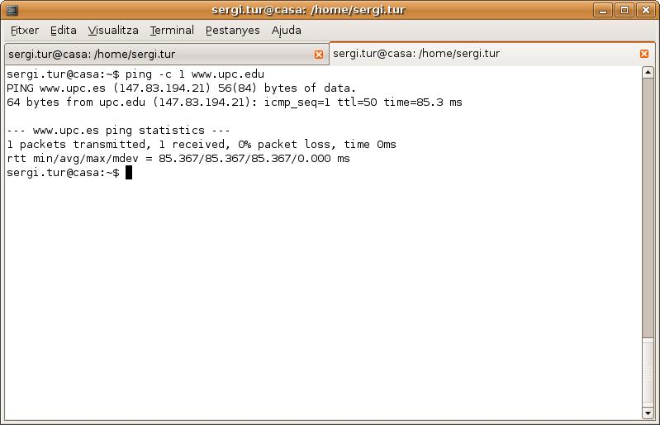
TCPDUMP
Exemple. Captura d'un ping

Slide 19
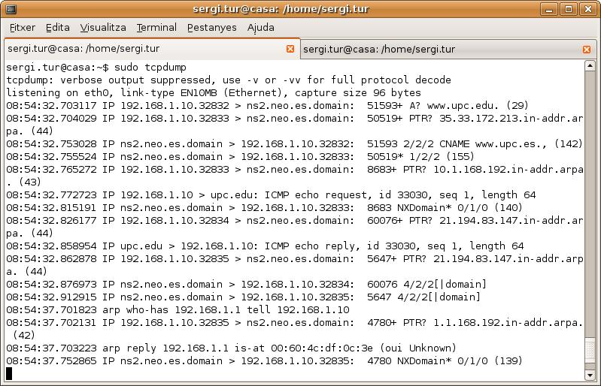
TCPDUMP
Exemple. Captura d'un ping

Slide 20
Protocols no segurs (no xifrats)
Amb tcpdump podem comprovar la inseguretat d'alguns protocols com p. ex. telnet
  Instal·leu telnetd i feu una connexió a un company
  Executeu tcpdump i comproveu com el text viatja en clar!
$ sudo apt-get install telnetd
$ telnet ip_maquina_company
$ sudo tcpdump -X port 23
$ hola
-bash: hola: command not found
......................
0x0000: 4510 0054 d3d8 4000 4006 e365 c0a8 0103 E..T..@.@..e....
0x0010: c0a8 0102 0017 cca6 2241 5d60 2dca e78f ........"A]`-...
0x0020: 8018 05a8 0437 0000 0101 080a 1a7c 399f .....7.......|9.
0x0030: 0035 4475 2d62 6173 683a 2068 6f6c 613a .5Du-bash:.hola:
0x0040: 2063 6f6d 6d61 6e64 206e 6f74 2066 6f75 .command.not.fou
0x0050: 6e64 nd

Slide 21
TCPDUMP
Utilitats:
  Per depurar aplicacions que utilitzen la xarxa per comunicar-se. Per exemple es pot utilitzar per comprovar el funcionament d'un tallafocs.
  Per depurar la xarxa mateixa.
  Per comprovar quan la NIC està transmetent o reben dades.
  Per capturar i llegir dades enviades per altres usuaris o ordinadors. Un usuari que té el control d'un encaminador pel qual circula tràfic pot obtenir la informació que no viatgi xifrada.

Slide 22


Ethereal (WireShark)
Característiques:
  Ethereal és un analitzador de protocols utilitzat per analitzar i solucionar problemes de xarxes de comunicacions.
  És similar a tcpdump però amb una interfície gràfica i moltes opcions extres d'organització i filtratge de la informació.
  Com tcpdump és un codi obert està disponible per gairebé totes les plataformes (UNIX/LINUX, MAC OS i Windows).

Slide 23
Ethereal
Utilitats:
  Anàlisi i solució de problemes en xarxes de comunicacions.
  Desenvolupament de software i protocols.
  Eina didàctica per a l'educació que permet visualitzar el comportament de diferents protocols i veure els paquets i trames concrets que s'utilitzen.
  Altres usos menys didàctics (Sniffer, capturar contrasenyes...)

Slide 24

Ethereal. Captura contrasenyes HTTP
Exemple. Captura paraula de pas web.

Slide 25
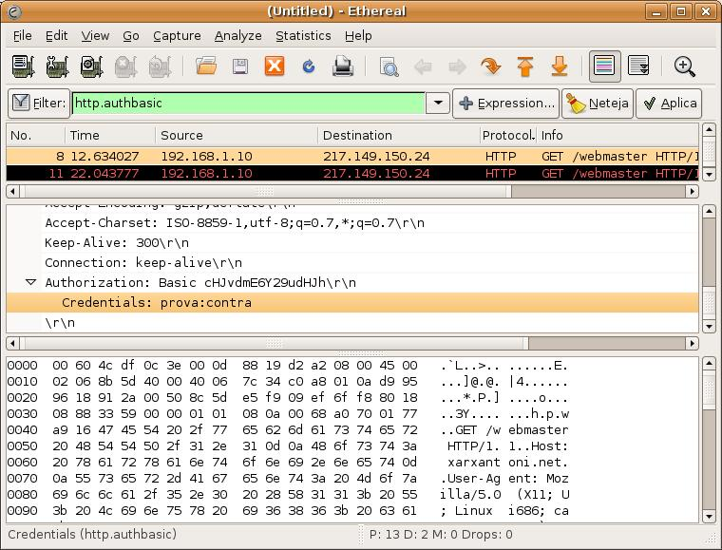
Ethereal
Exemple. Captura paraula de pas web.

Slide 26
Ethereal
Paquets necessaris
  ethereal
Referències
  man tcpdump
  Article de la wikipedia
  Pàgina oficial de tcpdump
Altres enllaços
  WinDump
  Article de la wikipedia sobre Paquet Sniffers

Slide 27

Protocol ARP
ARP és un protocol a cavall entre el nivell de xarxa i el nivell d'enllaç (MAC)
  Permet resoldre adreces MAC a partir d'adreces IP.
  S'utilitza en xarxes LAN (nivell 2) per poder treballar amb adreces IP (nivell 3)
ARP REQUEST (who-has)
BROADCAST MAC FF:FF:FF:FF:FF:FF
ARP REPLY
BROADCAST MAC FF:FF:FF:FF:FF:FF
$ sudo tcpdump
17:51:38.740533 arp who-has 192.168.1.2 tell mygateway1.ar7
17:51:38.740550 arp reply 192.168.1.2 is-at 00:30:1b:b7:cd:b6 (oui Unknown)

Slide 28
Protocol ARP
Exercici:
  Consultem la taula ARP
  Executem alguna comanda que obligui a fer un broadcast de la xarxa (utilitzar totes les IPs)
  Tornem a consultar la taula ARP i podrem comprovar com ja tenim assignades les adreces MAC a IPs de tots els PCs de la xarxa
$ arp
Address HWtype HWaddress Flags Mask Iface
mygateway1.ar7 ether 00:15:E9:CA:34:A5 C eth0
$ ping 192.168.1.255 -b
$ sudo nmap 192.168.1.1-255

Slide 29

ARP Spoofing (Enverinament ARP)
ARP Spoofing (farsa arp)
  És un atac empleat en xarxes Ethernet que permet
  a un atacant interceptar trames d'una xarxa LAN.
  L'atacant pot fer tres tipus d'atac:
    Atac passiu: Les trames interceptades no són modificades i s'envien als corresponents receptors.
    Atac actiu: Pot modificar les trames injectant dades.
    Aturar el tràfic: Atac de denegació de servei.
  És necessari executar l'atac des d'una màquina de dins la xarxa Ethernet i les màquines que es poden atacar han de pertànyer al mateix segment de xarxa.
    ARP Spoofing a la wikipedia
    Spoofing a la wikipedia

Slide 30
ARP Spoofing
Com funciona?
  Enviant missatges AR falsos (fake frames).
  S'envia un arp-reply fals associant la MAC de l'atacat a la IP de l'atacant. Els paquets s'envien a l'atacant en comptes de a l'atacat.
    L'atacant pot escollir entre ser passiu (un cop llegides les trames les reenvia a l'atacat) o actiu (injectar o modificar dades abans de reenviar – Man in the Middle)
    DoS atack (Deny of Service): S'assigna una IP no existent a la MAC de l'atacat o al seu gateway per defecte.
ARP REQUEST
(who-has ip-atacat)
XARXA
LAN
BROADCAST
MAC FF:FF:FF:FF:FF:FF
gateway
ARP REPLY
Atacat
BROADCAST
MAC FF:FF:FF:FF:FF:FF
Atacant

Slide 31
Ettercap
Es poden “sniffar” switched LANS?
  Sí. Ettercap és un packet sniffer per a switched LANs
  Utilitza dos modes de treball:
    Unified sniff (per defecte): Captura tots els paquets que passen per una targeta de xarxa. Reenvia els paquets a l'atacat amb ip_forwarding de nivell 3 (router)
    Bridged sniff: Dues targetes de xarxa. Converteix la màquina en un bridge (nivell 1). Més difícil de detectar
  Atacs Man In The Middle
  Un cop actiu ens mostra una llista de màquines i connexions establertes i el seu estat
  Té plugins que faciliten la tasca de “recol·lectar” contrasenyes

Slide 32

Ettercap
“Even if blessed with a feeble intelligence, they are cruel and smart..."
  És la descripció d'un Ettercap, un monstre del joc de rol Advanced Dungeons & Dragons.
  Es va escollir per la seva similitud amb la paraula "ethercap" (ethernet capture) i perquè el monstre té un poderós verí (ARP Poisoning).
The Lord Of The (Token)Ring
(the fellowship of the packet)
"One Ring to link them all, One Ring to ping them, one Ring to bring them all and in the
darkness sniff them."

Slide 33


Ettercap
Funcions i característiques
  Suporta diferents protocols (inclòs protocols xifrats com SSH1 o HTTPS/SSL) de forma activa i passiva
  Permet injectar dades (p. ex. una comanda) en una connexió establerta i filtrar en temps real en mode MiTM (Man in The Middle Attack)
Plug-ins
  Col·lectors de paraules de pas: Telnet, FTP, POP, Rlogin, SSH1, ICQ, SMB, MySQL, HTTP, NNTP, X11, Napster, IRC, RIP, BGP, SOCKS 5, IMAP 4, VNC, LDAP, NFS, SNMP, Half-Life, Quake3, MSN.
  OS fingerprint: detecció del sistema operatiu remot.
  Matar connexions establertes i filtrat i substitució de paquets.
  Escànner de LAN: hosts, ports oberts, serveis...
  Detecció d'altres enverinaments ARP a la xarxa.
  Port Stealing: nou mètode sense ARP-Spoofing.

Slide 34
Ettercap. Capturar tràfic
Per parelles. Dues màquines (atacat/atacant)
  Per evitar problemes només ataqueu una màquina per parella. Proveu de fer un telnet des de la màquina atacada:
Exemple pas a pas. Captura contrasenyes TELNET
$ sudo apt-get install telnetd
$ sudo -i
# ettercap -G
Sniff->unified Sniffing->eth0
Hosts->Scan for Hosts
Hosts->Hosts List->Eliminar màquines no volem atacar
Start->Start Sniffing
Mitm->ARP Poisnoning (Sniff remote connections)
View->Connections
$ telnet ip_maquina

Slide 35
Ettercap
Capturar les trames ARP falses amb tcpdump
  Funcionament correcta
  Funcionament amb ettercap
    Tothom utilitza la MAC de l'atacant!
$ sudo arp -d 192.168.1.1
$ sudo arp -d 192.168.1.3
$ sudo arp -d 192.168.1.6
$ ping 192.168.1.1
$ ping 192.168.1.3
$ ping 192.168.1.6
10:03:11.168233 arp reply 192.168.1.3 is-at 00:30:1b:b7:cd:b6
10:03:11.168369 arp reply 192.168.1.6 is-at 00:30:1b:b7:cd:b6
10:03:11.200758 arp reply 192.168.1.2 is-at 00:30:1b:b7:cd:b6
10:03:11.200890 arp reply 192.168.1.6 is-at 00:30:1b:b7:cd:b6
10:03:11.220871 arp reply 192.168.1.6 is-at 00:30:1b:b7:cd:b6
10:03:11.221050 arp reply 192.168.1.3 is-at 00:30:1b:b7:cd:b6
10:03:11.248938 arp reply 192.168.1.2 is-at 00:30:1b:b7:cd:b6
10:03:11.249127 arp reply 192.168.1.3 is-at 00:30:1b:b7:cd:b6
10:03:11.264841 arp reply 192.168.1.6 is-at 00:30:1b:b7:cd:b6
10:03:11.264996 arp reply 192.168.1.2 is-at 00:30:1b:b7:cd:b6
$ sudo tcpdump arp -n
09:54:40.061879 arp who-has 192.168.1.1 tell 192.168.1.2
09:54:40.062244 arp reply 192.168.1.1 is-at 00:15:e9:ca:34:a5
09:54:58.802487 arp who-has 192.168.1.3 tell 192.168.1.2
09:54:58.802576 arp reply 192.168.1.3 is-at 00:18:f3:fb:fc:4a
09:55:41.012054 arp who-has 192.168.1.6 tell 192.168.1.2
09:55:41.013671 arp reply 192.168.1.6 is-at 00:0e:35:29:2a:48
Com funciona ettercap a la wiki del curs

Slide 36
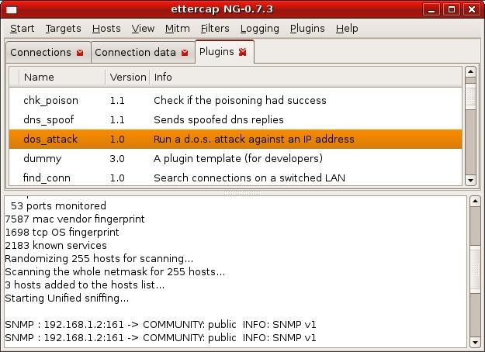
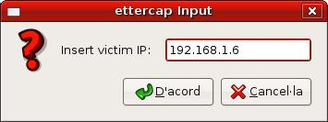
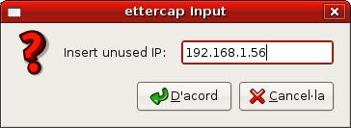
Ettercap
Denegació de servei
  Plugin dos_attack
  ARP-REPLYS que
  assignen una IP
  incorrecta a la màquina
  atacada.
  DOS ettercap a la wiki del curs
$ sudo tcpdump arp -n
10:13:18.926375 arp who-has 192.168.1.58 tell 192.168.1.6
10:13:19.036821 arp reply 192.168.1.58 is-at 00:30:1b:b7:cd:b6
10:13:19.039107 arp who-has 192.168.1.58 tell 192.168.1.2
10:13:19.039270 arp reply 192.168.1.58 is-at 00:30:1b:b7:cd:b6
10:13:20.039133 arp who-has 192.168.1.58 tell 192.168.1.2
10:13:20.039189 arp reply 192.168.1.58 is-at 00:30:1b:b7:cd:b6
10:13:20.956842 arp reply 192.168.1.3 is-at 00:30:1b:b7:cd:b6
10:13:20.956863 arp reply 192.168.1.6 is-at 00:30:1b:b7:cd:b6
........................

Slide 37
ARP SPOOFING
Defenses
  Utilitzar un sistema de taules ARP estàtiques. Difícil de mantenir en xarxes grans.
  DHCP Snooping: Amb DHCP, el dispositiu de xarxa manté una llista de les adreces MC connectades a cada port (switchs gestionats o d'alta gama).
  arpwatch: Programa que permet detectar quan hi ha arp-reply falsos i envia una notificació per correu electrònic.
  RARP: ARP invers.

Slide 38
Man in the middle attacks (Mitm)
És un atac que permet a un atacant llegir, modificar o inserir missatges a la comunicació entre dues entitats sense que aquestes en siguin conscients.
Hi ha múltiples formes d'aconseguir un Mitm
  L'atacant pot observar i/o modificar les dades de la comunicació.
    eavesdropping: observar el tràfic (captura de contrasenyes)
    substitution attack:l'atacant pot sostreure la identitat
    denial-of-service (DOS) attack:impedir les comunicacions
    phishing attacks: obligar a l'atacant a aportar dades personals (comptes bancaris, números secrets)
  Especialment útil en sistemes de clau pública.
Man In The Middle Atacks a la wiki del curs

Slide 39
SSH i Man in The Middle
Primera connexió a un servidor
Man-in-the-middle warning
Solució:
$ ssh sergi.tur@10.0.2.2
The authenticity of host 'tjener (10.0.2.2)' can't be established.
RSA key fingerprint is ab:37:e2:3f:6f:16:27:5e:9a:02:a1:e1:9a:34:7f:69.
Are you sure you want to continue connecting (yes/no)?yes
password:
$ ssh sergi.tur@10.0.2.2
@@@@@@@@@@@@@@@@@@@@@@@@@@@@@@@@@@@@@@@@@@@@@
@ WARNING: REMOTE HOST IDENTIFICATION HAS CHANGED! @
@@@@@@@@@@@@@@@@@@@@@@@@@@@@@@@@@@@@@@@@@@@@@
IT IS POSSIBLE THAT SOMEONE IS DOING SOMETHING NASTY!
Someone could be eavesdropping on you right now (man-in-the-middle attack)!
It is also possible that the RSA host key has just been changed.
The fingerprint for the RSA key sent by the remote host is
f2:92:1d:da:81:2a:d7:16:0a:48:f0:43:20:1c:f4:b5.
Please contact your system administrator.
Add correct host key in ~/.ssh/known_hosts to get rid of this message.
Offending key in ~/.ssh/known_hosts:5
Password authentication is disabled to avoid man-in-the-middle attacks.
X11 forwarding is disabled to avoid man-in-the-middle attacks.
Permission denied (publickey,password,keyboard-interactive).
sed -i '5d' ~/.ssh/known_hosts

Slide 40

Port Stealing (robo de puerto)
Es basa en enviar molts frames (unitats de dades del nivell 2 d'enllaç) amb l'adreça MAC de la víctima.
  El resultat és que el commutador (switch) creu que la víctima està connectada al port de l'atacant.
  Quan l'atacant rep un paquet, la destinació del qual era la víctima, l'atacant genera un AR-request preguntant per la IP de la víctima. Quan la víctima respon el commutador torna a conèixer la MAC de la víctima i aleshores reenviar el paquet capturat a la víctima (modificat o sense modificar).
  El procés es repeteix periòdicament. La connexió de la víctima es degrada notablement i és un atac fàcil de detectar per un IDS.
  L'ús de taules estàtiques en els clients no resol el problema. El mapeig estàtic s'ha de fer al commutador (port security, 802.1x, Nap o NAC).
  Ettercap suporta Port Stealing.

Slide 41

DHCP
Assignament IP:
Adreça MAC
Dinàmic
Funcionament del protocol
Oferta de configuració. Si l'accepta ho ha de notificar!
DHCP-DISCOVER
BROADCAST 255.255.255.255
DHCP-OFFER
BROADCAST 255.255.255.255
DHCP-REQUEST
BROADCAST 255.255.255.255
DHCP-ACKNOWLEDGE
Client DHCP
Ús de la comunicació
..............
Servidor
DHCP
DHCP-RELEASE

Slide 42
DHCP Spoofing
Els paquets DHCP-REQUEST són enviats a tota la xarxa en mode broadcast i per tant poden ser escoltats per tots els dispositius de la xarxa.
  Un atacant pot aprofitar per respondre abans que el servidor de DHCP vàlid.
  L'atacant pot aprofitar per enviar informació incorrecta al client. Per exemple pot indicar-li a la màquina que el gateway és ell i capturar tot el tràfic cap a Internet de la màquina.
  És fàcil respondre abans que els servidors de DHCP, ja que aquests fan algunes verificacions abans de respondre al client.
  Aquests atacs són fàcils de detectar per un IDS quan es troben múltiples respostes DHCP en una mateixa xarxa.
  Ettercap permet fer atacs DHCP.

Slide 43
DNS spoofing
L'atac consisteix en llançar respostes falses de resolució de DNS a les peticions de resolució DNS de les víctimes.
  Dos mètodes:
    DNS "ID Spoofing": es basa en obtenir els identificadors de petició de resolució de DNS a través d'algun atac d'sniffing. Si l'atacant pot escoltar les peticions de DNS pot intentar contestar abans que el servidor real, enganyar a la víctima i enviar la seva petició on l'atacant desitgi.
    "Cache poisoning" (envenenamiento de la cache): similar a l'anterior però dirigit als servidors de cache de DNS.
  Per aquesta raó els servidors de cache de DNS utilitzen identificadors aleatoris.
  Els IDS són capaços de detectar aquests atacs . DNSSec també és una solució.

Slide 44
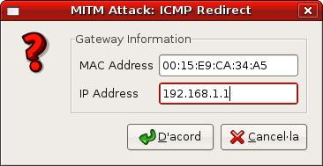
ICMP Redirect
Utilitza el paquet ICMP Redirect per fer-nos passar pel gateway de la xarxa LAN
$ sudo tcpdump icmp -n
tcpdump: verbose output suppressed, use -v or -vv for full protocol decode
listening on eth0, link-type EN10MB (Ethernet), capture size 96 bytes
11:18:27.316196 IP 192.168.1.1 > 192.168.1.2: ICMP redirect 217.149.150.24 to host 192.168.1.2, length 36
11:18:27.316250 IP 192.168.1.1 > 192.168.1.2: ICMP redirect 63.245.213.21 to host 192.168.1.2, length 36
11:18:27.388111 IP 192.168.1.1 > 192.168.1.2: ICMP redirect 63.245.213.21 to host 192.168.1.2, length 36

Slide 45
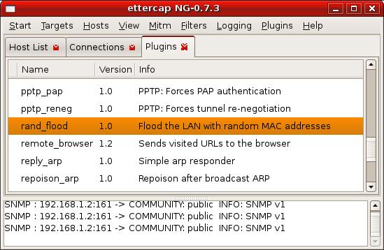

MAC Flooding
Objectiu: desbordar la memòria del switch a base de MACs inventades
  Els switchs tenen una taula de MAC amb una memòria limitada. Si aquesta taula es desborda alguns switchs passen a mode "failopen" i es transformen en HUBS.
$ sudo tcpdump arp -n
11:07:01.746056 arp who-has 0.0.0.0 tell 0.0.0.0
11:07:01.750043 arp who-has 0.0.0.0 tell 0.0.0.0
11:07:01.754050 arp who-has 0.0.0.0 tell 0.0.0.0
11:07:01.758355 arp who-has 0.0.0.0 tell 0.0.0.0
11:07:01.762106 arp who-has 0.0.0.0 tell 0.0.0.0
11:07:01.766055 arp who-has 0.0.0.0 tell 0.0.0.0
11:07:01.770044 arp who-has 0.0.0.0 tell 0.0.0.0
11:07:01.774052 arp who-has 0.0.0.0 tell 0.0.0.0
11:07:01.778046 arp who-has 0.0.0.0 tell 0.0.0.0
11:07:01.782045 arp who-has 0.0.0.0 tell 0.0.0.0
11:07:01.786079 arp who-has 0.0.0.0 tell 0.0.0.0

Slide 46

Altres atacs Mitm
Existeixen múltiples atacs Mitm
  STP Mangling
  ICMP redirection
  IRDP spoofing
  Route mangling

Slide 47
Autenticació Linux. Contrasenyes
Usuari i contrasenya emmagatzemats en fitxers locals:
  /etc/passwd: Conté la informació de les comptes d'usuari (llegible per tots els usuaris).
  /etc/shadow: Conté les contrasenyes. Només llegible per root i el grup shadow.
  /etc/group: Conté els grups i els usuaris que hi pertanyen.
Autenticació Linux a la wiki
pete:x:1000:1000:Peter Hernberg,,,1-800-FOOBAR:/home/pete:/bin/bash
pete:/3GJllg1o4152:11009:0:99999:7:::
pasta:x:103:spagetti,fettucini,linguine,vermicelli

Slide 48
Contrasenyes
2005, un expert de Microsoft declara: "crec que la política sobre paraules de pas hauria de ser escriure les contrasenyes en algun lloc per poder recordar-les. Jo tinc 68 contrasenyes diferents. Si no em permeten escriure-les endevina què faré; doncs utilitzar sempre la mateixa!”
$ sudo apt-get install makepasswd
$ makepasswd
DnqTBW96
Generador de contrasenyes
Contrasenyes fluixes
  Número de pin, dates (naixement, celebracions o altres), només dígits, no combinar números amb dígits o caràcters estranys i contrasenyes curtes, etc.
Actualment es parla de passphrase com a sistema més segur
  Contrasenyes a la wiki del curs

Slide 49
Contrasenyes
Recomanacions
  Mínim 7 caràcters de longitud
  No utilitzeu paraules de diccionari o seqüències lògiques (aaa555ccc, 1234567890 etc.)
  Evitar utilitzar la mateixa contrasenya a tot arreu (evitar el PIN del mòbil)
Idees
  Escull una paraula coneguda i introdueix canvis (ordena-la al revés, reemplaça algun caràcter per dígits, treu vocals i afegeix algun caràcter estrany, usa majúscules, etc...)
  Considera almenys utilitzar un caràcter estrany
  Aplica tot l'anterior a frases fàcils de recordar (llc1hlqnsdcuM)

Slide 50
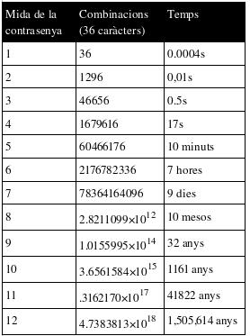
Força Bruta
Límits teòrics
  Creixement exponencial amb la longitud de la clau.
  Límit de temps: edat de l'univers 1.3x10^{10.}
  Llei de Moore: la potència de processament de les màquines és doble, aproximadament cada dos anys.
  Una clau de 128 bits amb un sistema capaç de provar 10¹⁸ contrasenyes per segon requereix d'uns 10¹³ anys.
  Una clau de 256 bits amb un sistema capaç de provar 1018 contrasenyes per segon requereix requereix de 3x1051 anys

Slide 51

John the Ripper
Como va dir Jack l'esbudellador anem per parts:
    És una aplicació de criptografia que aplica tècniques de cerca fer força bruta per desxifrar contrasenyes.
    Té capacitat per a trencar diferents algorismes de xifrat com DES, SHA-1 i altres.
    Eina de Password Cracking però també eina d'administrador (permet comprovar que les contrasenyes dels usuaris són suficientment bones).
    És capaç de detectar automàticament el tipus de xifrat i a més es pot personalitzar.
    L'eina està relacionada amb el projecte OpenWall.
      John The Ripper a la wiki del curs

Slide 52
John The Ripper
  Són bones les nostres contrasenyes d'usuari de sistema?
  Instal·lar john the ripper i comprovar...
  Podem fer proves amb
  Segons la teoria, quines combinacions podríem provar amb el temps que disposem?
  Consulteu la wiki del curs per veure més exemples.
  Hi ha altres crackers com Cain i Abel per a Windows.
$ sudo apt-get install john
#Afegir usuaris amb contrasenyes fàcils
$ sudo adduser pep
$ mkdir john
$ cd john
$ sudo unshadow /etc/passwd /etc/shadow > contrasenyes
$ john --single contrasenyes
$ john -wordfile:catala-wordlist.txt contrasenyes

Slide 53
Vulnerabilitats relacionades amb contrasenyes
No només hi ha contrasenyes a /etc/shadow
  També hi ha contrasenyes d'altres aplicacions (bases de dades, aplicacions web, fitxers de configuració...)
  Hi ha moltes formes d'explotar aquestes vulnerabilitats
    Utilitzar Google per detectar màquines
    Usuaris de sistema sense permisos de root però amb accés a fitxers.
    Màquines amb administradors compartits
    Contrasenyes escrites en fitxers
    Conèixer les aplicacions a atacar
  Contrasenyes a la wikipedia
"phpMyAdmin" "running on" inurl:"main.php"
$ locate htaccess
$ locate passwd
$ locate htpasswd
$ locate secret
$ locate password
$ locate contrasenya
$ locate contraseña

Slide 54
Rootkit
Un rootkit és una aplicació o conjunt d'aplicacions que tenen com a finalitat obtenir el control d'un sistema remot de forma secreta.
  L'origen del nom està en un conjunt d'eines de Unix precompilades (ps, netstat, passwd, cd...) que fan les mateixes tasques que les comandes originals però que a més permeten a un intrús mantenir un accés de root sense que l'administrador real del sistema sàpiga de la seva existència.
  Actualment hi ha rootkits per a tots els sistemes operatius.
  Els rootkits són considerats troians.
    Rootkits de kernel: s'integren al kernel modificant el kernel amb un driver o mòdul fals. La seva detecció és més complexa.
    Rootkits a nivell d'aplicació: reemplacen aplicacions executables originals per versions modificades.

Slide 55
Rootkit
  Els rootkits eviten deixar cap rastre esborrant inicis de sessió (logins), processos, arxius i/o registres (logs).
  Alguns inclouen eines per interceptar dades de terminals, connexions de xarxa (sniffers) o fins i tot interceptar el teclat (keylogger).
  Solen incloure una porta del darrera (backdoor) que ajuden als intrusos a accedir al sistema.
  Sovint els rootkits s'utilitzen per utilitzar la màquina víctima com a base d'operacions per llançar atacs (com DoS o SPAM) a altres màquines.
  Rootkits a la wiki del curs

Slide 56
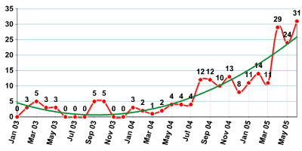
Rootkit
Rootkits coneguts
  FU Rootkit
  SuckIT
  Adore
  T0rn
  Hacker Defender
  Ambient's Rootkit (ARK)
  First 4 Internet XCP (Extended Copy Protection) DRM

Slide 57
Detecció de rootkits
  Són complicats de detectar. Executar un detector des del sistema infectat no és una tasca fiable.
  Sovint l'únic sistema fiable és accedir al sistema operatiu infectat des d'un LIVE-CD. Un rootkit inactiu no pot ocultar la seva presència.
  La detecció i eliminació de rootkits és una batalla permanent entre els creadors de rootkits i els programes de seguretat.
  Detectors de rootkits
    chkrootkit (UNIX/Linux) i rkhunter (UNIX/Linux)
    Windows Blacklight (gratuito para uso personal)
    www.antirootkit.com (Windows/UNIX/Linux)
    RootkitRevealer (Windows)
    Altres aplicacions shareware...

Slide 58
Chkrootkit i Rkhunter
$ sudo apt-get install rkhunter
$ sudo apt-get install chkrootkik
Instal·lació:
Execució:
  El fet de passar un detector amb èxit no implica que no tinguem cap rootkit.
  La forma ideal de passar el rootkit és sobre un sistema no actiu (P. ex. accedint des d'un live CD).
$ sudo rkhunter -c
$ sudo chkrootkit

Slide 59
Sony CD Rootkits
Només ens ataquen els hackers?
Sony CDs rootkit?
  Durant el 2005 Sony BMG va vendre un sèrie de Cds amb un “rootkit” incorporat.
  Els CDs instal·laven automàticament un sistema anticòpia en les màquines Windows.
  Van ser obligats a retirar-ho i a publicar un pegat a la seva pàgina web.
  Llista de CDs amb el rootkid cd Sony
  Més informació

Slide 60
IDS
Intrusion Detection Systems
  La idea general de tots els IDS és la mateixa:
    Crear una base de dades de tots els fitxers del sistema, guardar-la en un lloc segur i periòdicament comprovar que no s'ha canviat cap fitxer sense el nostre coneixement.
  El problema és mantenir aquests sistemes (quina fitxer controlar i quins no, actualitzacions, etc.)
  Hi ha altres sistemes basats en l'anàlisi del tràfic de xarxa (SNORT)
  Utilitzen les funcions criptogràfiques de HASH
    Funció criptogràfica de HASH

Slide 61
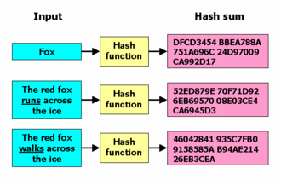
Funció criptogràfica HASH
A criptografia, una funció de hash és una transformació que converteix una entrada qualsevol en un conjunt de caràcters (String) de longitud fixa anomenat valor de hash.
Propietats
  El valor de hash és un representació única de l'entrada original. Petjada Digital (Digital Fingerprint)
  També anomenades funcions digest
  Les més conegudes són MD5 i SHA-1 (al 2005 es van identificar debilitats a totes dues)
Utilitats
  Comprovació de la integritat
  Identificació digital

Slide 62
Funció criptogràfica HASH
md5sum
  Permet calcular el hash d'un fitxer
Utilitzat per comprovar la integritat i la validesa d'un fitxer descarregat d'Internet.
$ dpkg -S md5sum | grep bin
....
coreutils: /usr/bin/md5sum
$ sudo apt-get install coreutils
$ touch prova.iso
$ md5sum prova.iso
d41d8cd98f00b204e9800998ecf8427e prova.iso

Slide 63
debsums
Permet comprovar quins paquets debian han sofert canvis des de la seva instal·lació
  Instal·lació:
  Comprovació:
  Podem saber quins
  paquets no tenen
  debsums amb:
  Altres utilitats (saber quins fitxers de configuració hem modificat, recuperació d'un sistema de dades corrupte, etc...)
$ sudo apt-get install debsums
$ sudo debsums -ce bind9
/etc/bind/named.conf.options
/etc/bind/named.conf.local
$ sudo debsums -l
$ sudo -i
# cd /var/cache/apt/archives
# apt-get --download-only --reinstall install `debsums -l`
# debsums --generate=keep,nocheck *.deb

Slide 64
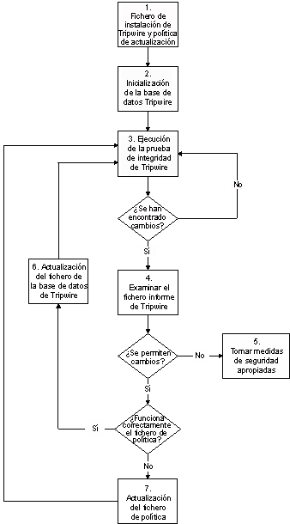
Tripwire
Intrusion Detection System
  Crea una base de dades dels fitxers del nostre sistema
  Crear la base de dades:
  Comprovar sistema
  Fitxer de configuració
Hi ha altres IDS com AIDE o Integrit o samhain
$ sudo tripwire -m i
$ sudo tripwire -m c
/etc/tripwire/twpol.txt

Slide 65

http://creativecommons.org/licenses/by/3.0/deed.ca

